Slide 1
全连接神经网络
谢欣然
2021年7月28日

Slide 2
全连接神经网络
基础概念，网络结构等：M-P模型，感知机模型，多层感知机模型,常见激活函数
基本优化方法：梯度下降，前向传播，反向传播，学习率，常见损失函数
实际训练中的其它问题：随机梯度下降，Minibatch,batch normalization、网络权重初始化等。
进阶优化方法：除随机梯度下降以外的，各种梯度下降方法的改进版本、加速等；概述比较一下不同optimizer(除SGD外)
正则化：过拟合，正则化方法，Dropout机制等。

Slide 3
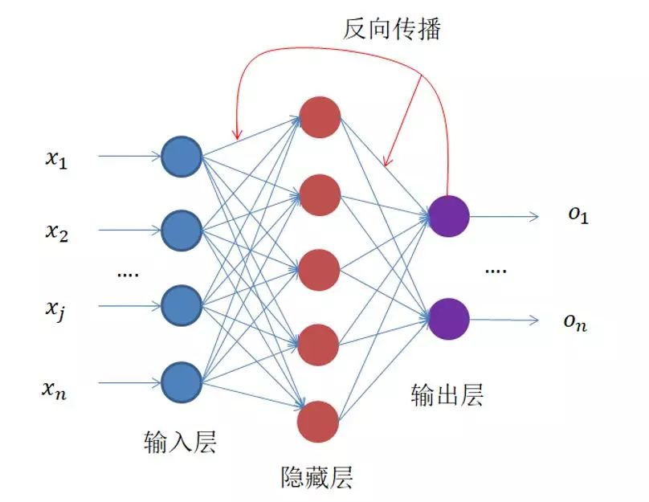
全连接神经网络
Notes:
https://cuijiahua.com/blog/2018/01/dl_3.html
全连接网络每一层的所有单元与上一层完全连接

Slide 4
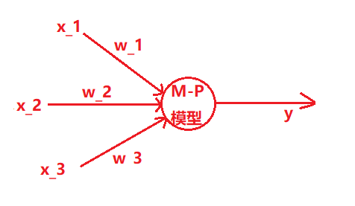
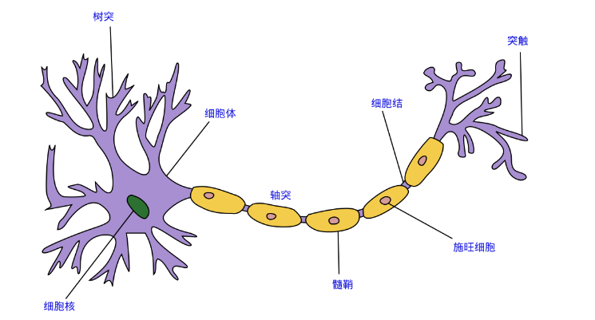
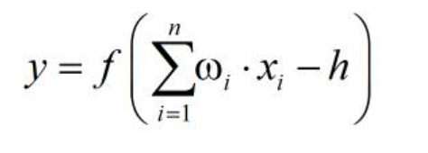
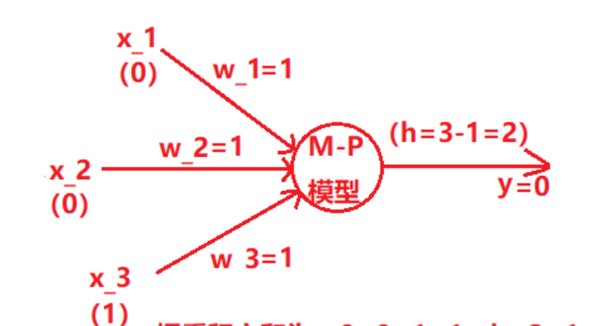
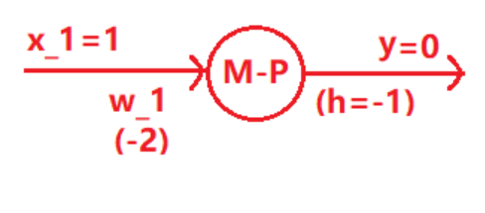
M-P模型
AND运算：
NOT运算：
Notes:
基于人类神经元的多突触传递——而研究出的人工神经元，允许多个输入，并根据连接权重（{\omega _i}ωi​）以及阈值（h）的到预测的输出。
https://blog.csdn.net/u013007900/article/details/50066315
这种“阈值加权和”的神经元模型称为 M-P模型 ( McCulloch-Pitts Model )，也称为神经网络的一个 处理单元( PE, Processing Element )。
M-P模型在创建之初，研究者就发现通过手动设置ωi​和hh，可以实现基本的逻辑运算——AND, OR , NOT (然而却不能实现异或)
https://www.pianshen.com/article/19111081124/

Slide 5
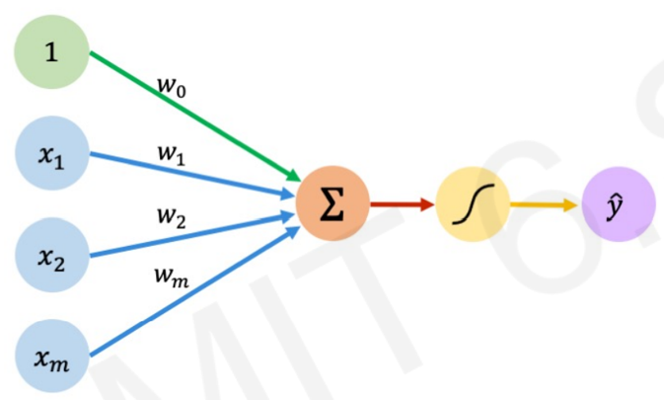
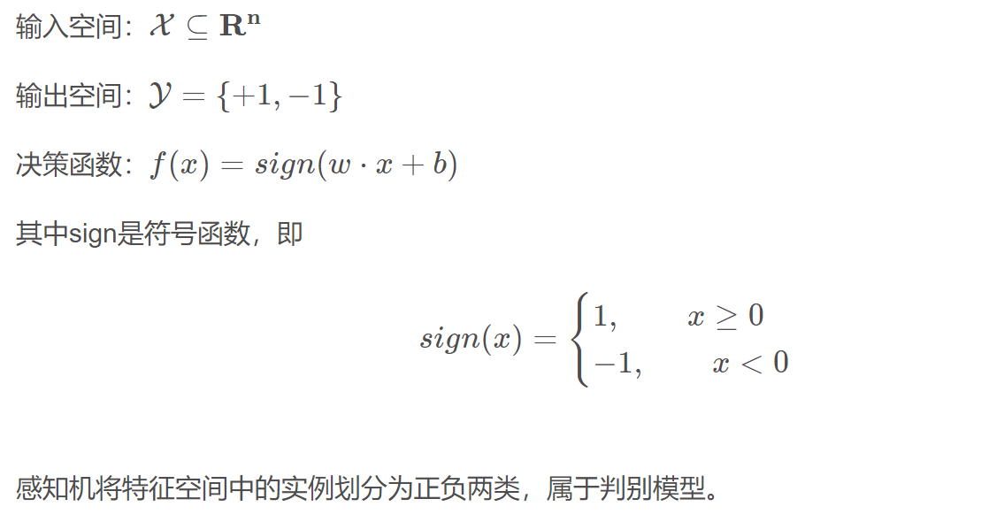

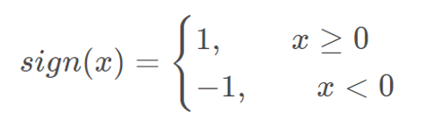
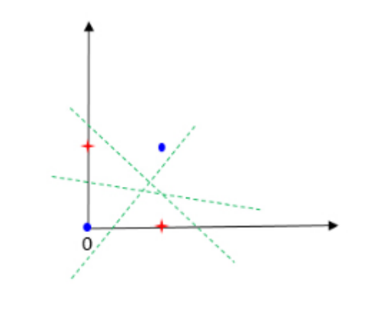
单层感知机模型（PLA）
Notes:
感知机模型是一个非常简单的线性机器学习分类器，PLA是一个线性的二分类器，但不能对非线性的数据并不能进行有效的分类。因此便有了对网络层次的加深，理论上，多层网络可以模拟任何复杂的函数。
https://blog.csdn.net/zhong_ddbb/article/details/105864563
异或（上图）情况 线性不可分
https://blog.csdn.net/shareviews/article/details/83017353

Slide 6
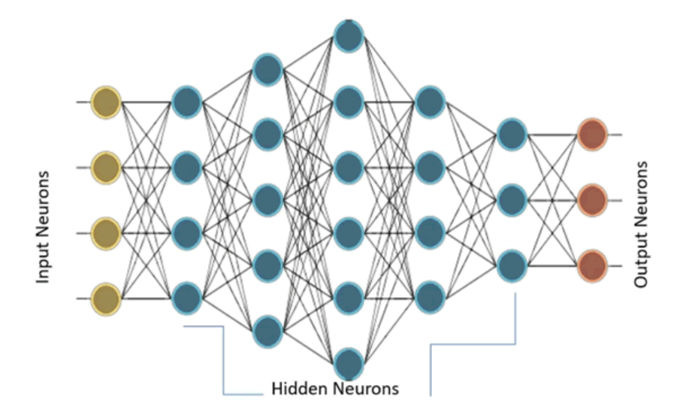
多层感知机模型（MLP）
Notes:
多层感知机就是含有至少一个隐藏层的由全连接层组成的神经网络
当只有一层这样的神经元存在时，它被称为感知机。输入层被称为第零层，因为它只是缓冲输入。存在的唯一一层神经元形成输出层。输出层的每个神经元都有自己的权重和阈值。 当存在许多这样的层时，网络被称为多层感知机（MLP）。MLP有一个或多个隐藏层。这些隐藏层具有不同数量的隐藏神经元。每个隐藏层的神经元具有相同的激活函数：

Slide 7
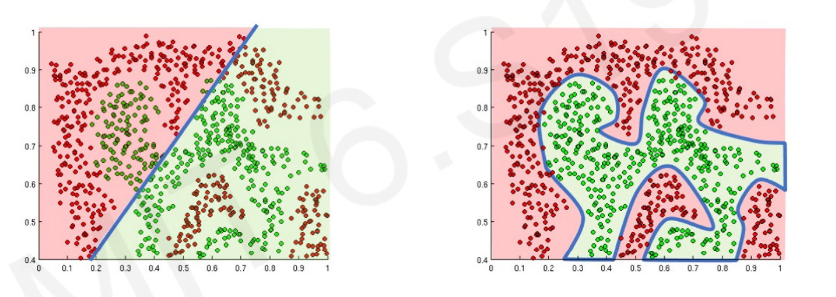
激活函数
无激活函数
有激活函数
Notes:
https://cuijiahua.com/blog/2018/01/dl_3.html
全连接层之前的作用是提取特征
全理解层的作用是分类

Slide 8
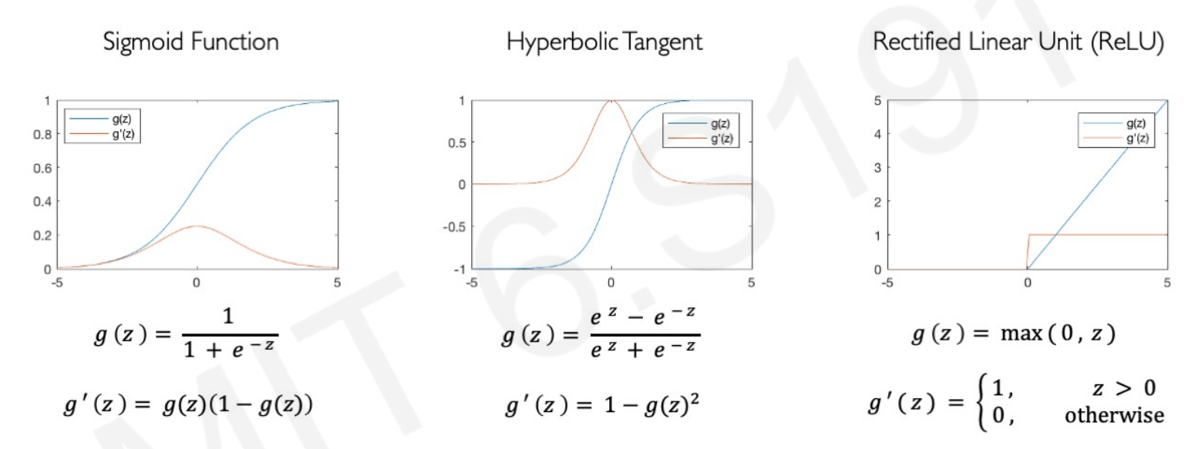
激活函数
1）梯度消失（权重初始化）
2）Sigmoid输出并非以0为均值
1）计算简单
2）加速收敛
3）梯度爆炸
4）稀疏激活性
Notes:
https://zhuanlan.zhihu.com/p/63294512
ReLU的使用频率仍然远远高于其它的版本；Tanh在图像生成模型中应用较多，能够有效的提高生成图像的质量
ReLu函数是一个通用的激活函数，目前在大多数情况下使用。但是，ReLU函数只能在隐藏层中使用。
用于分类器时，sigmoid函数及其组合通常效果更好。由于梯度消失问题，有时要避免使用sigmoid和tanh函数。
在神经网络层数较多的时候，最好使用ReLu函数，ReLu函数比较简单计算量少，而sigmoid和tanh函数计算量大很多。
在选择激活函数的时候可以先选用ReLu函数如果效果不理想可以尝试其他激活函数。

Slide 9
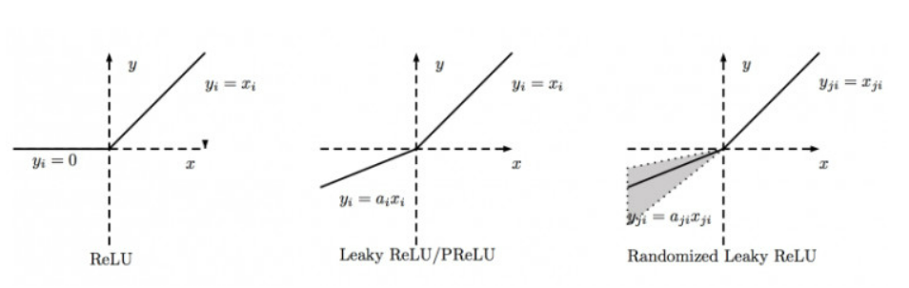
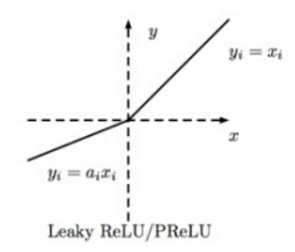
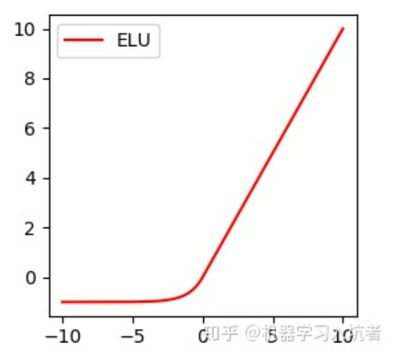
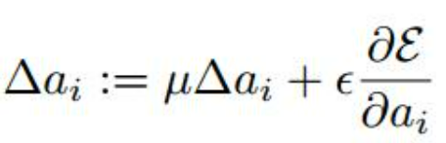
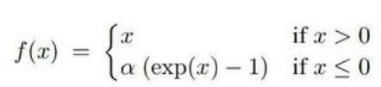

激活函数
Leaky ReLU中的ai是固定的（ai=0.01）,PReLU中的ai是变化的(初始ai=0.25)
RReLU中的aji是一个在一个给定的范围内随机抽取的值，这个值在测试环节固定。
Notes:
动量法每下降一步都是由前面下降方向的一个累积和当前点的梯度方向组合而成。
LReLU当ai比较小而且固定的时候，我们称之为LReLU。LReLU最初的目的是为了避免梯度消失。但在一些实验中，我们发现LReLU对准确率并没有太大的影响。很多时候，当我们想要应用LReLU时，我们必须要非常小心谨慎地重复训练，选取出合适的a，LReLU的表现出的结果才比ReLU好。因此有人提出了一种自适应地从数据中学习参数的PReLU。
PReLUPReLU是LReLU的改进，可以自适应地从数据中学习参数。PReLU具有收敛速度快、错误率低的特点（https://blog.csdn.net/shuzfan/article/details/51345832）。PReLU可以用于反向传播的训练，可以与其他层同时优化。

Slide 10
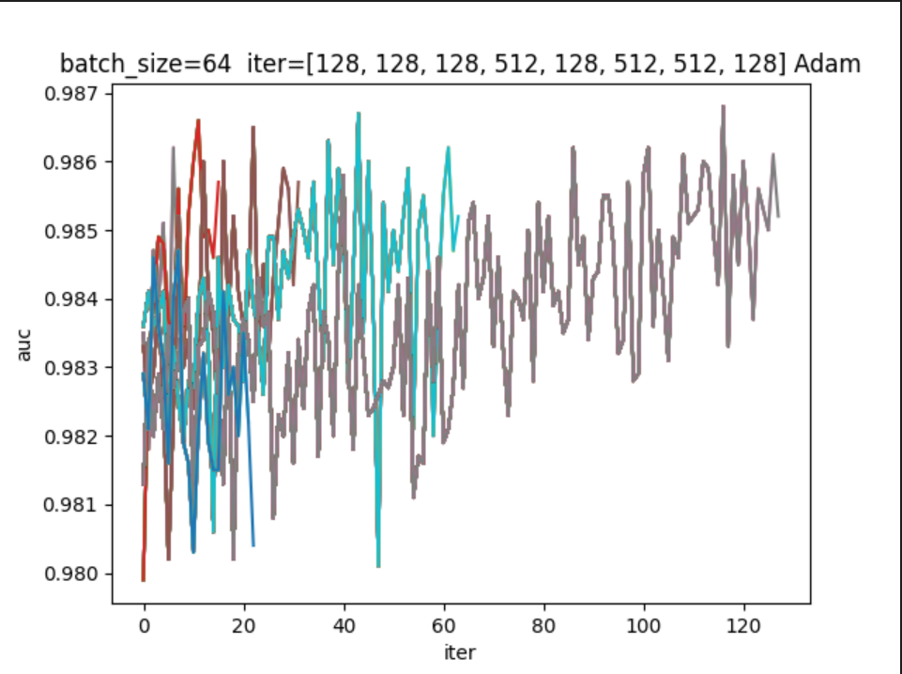
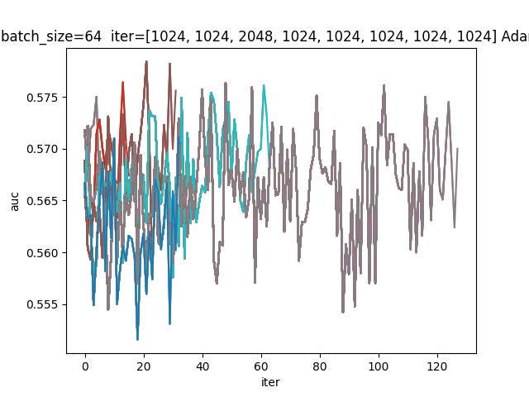
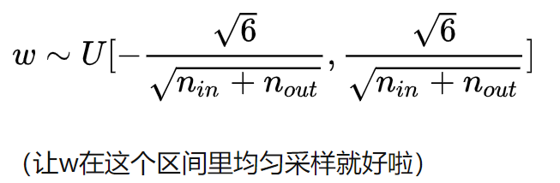
实验
learning_rate：
ReduceLROnPlateau（）
CyclicLR（）
Optimizer：
SGD（）
Adam（）
RMSprop（）
weight_init：
constant_（）
normal_（）
xavier_normal_（）
kaiming_normal_（）
batch_size
BatchNorm
activation function
MNIST
CIFAR10
Notes:
BatchNorm就是在深度神经网络训练过程中使得每一层神经网络的输入保持相同分布的（避免梯度消失问题产生，而且梯度变大意味着学习收敛速度快，能大大加快训练速度。）：https://zhuanlan.zhihu.com/p/88347589
Xavier：我们要让样本空间与类别空间的分布差异（密度差别）不要太大，也就是要让它们的方差尽可能相等https://zhuanlan.zhihu.com/p/27919794
Xavier在tanh中表现的很好，但在Relu激活函数中表现的很差，所何凯明提出了针对于relu的初始化方法
https://blog.csdn.net/winycg/article/details/86649832

